Slide 1
In the name of God the compassionate the merciful
JAVA training course
Session 1

Slide 2
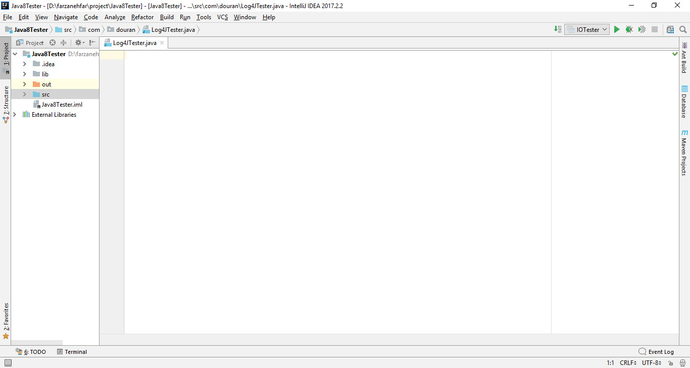
Notification {
public class
شرکت "داده پردازی دوران" به منظور ارتقای سطح دانش فنی برنامه نویسان، اقدام به برگزاری دوره آموزشی JAVA می نماید.
*/ هدف از این دوره آموزشی شناخت امکانات فعلی از متوسط تا پیشرفته و همچنین امکانات جدید JAVA 8 می باشد. /*
این دوره در " 6 جلسه دو ساعته" برگزار خواهد گردید.
// TODO
از علاقه مندان دعوت می شود جهت شرکت در این دوره با خانم علیدادی هماهنگ نمایند.
}

Slide 3
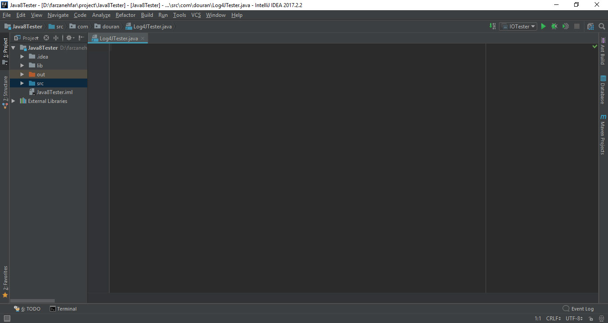
Syllabus1 {
public class
"String" /* (Immutability / String Pool / StringBuilder / StringBuffer) */
Wrapper class / Autoboxing;
enum
OOP
SOLID
Loose coupling and high cohesion
Design patterns
}

Slide 4
Syllabus2 {
public class
interface
Interface VS Abstract class;
Composition over inheritance;
Exception
Exception types;
Catching Various Types of Exceptions;
Throwing a Second Exception / Exception Wrapping;
Try / catch / finally;
Try with resource;
Log4J;
}

Slide 5
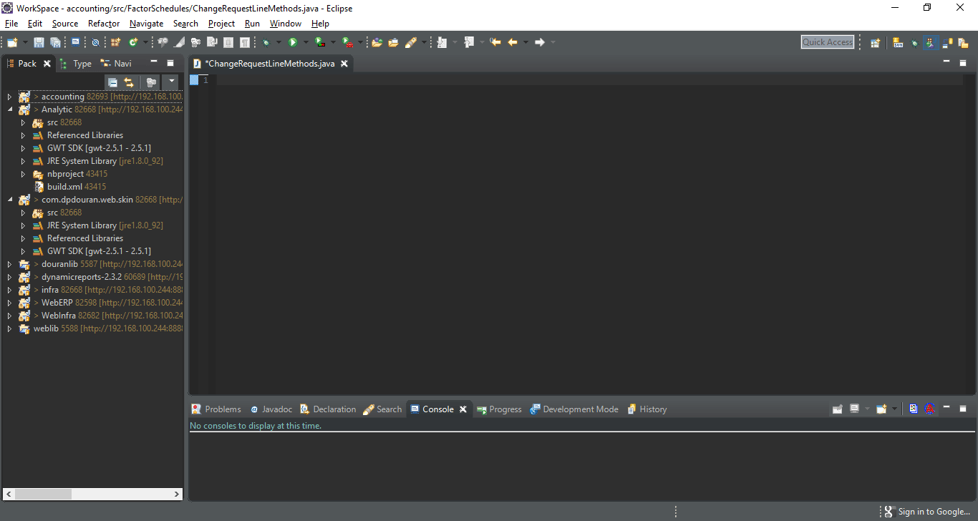
Syllabus3 {
public class
Class
"Access Modifiers"
"Designing Methods"
Optional Exception List;
varargs;
Pass-by-Value VS Pass-by-Reference;
"Static (Static Initialization / Static Imports)"
Constructor
Default Constructor
Overloading Constructors
Constructor Chaining
final //(Field / Method / Class)
Overloading VS Overriding;
}

Slide 6
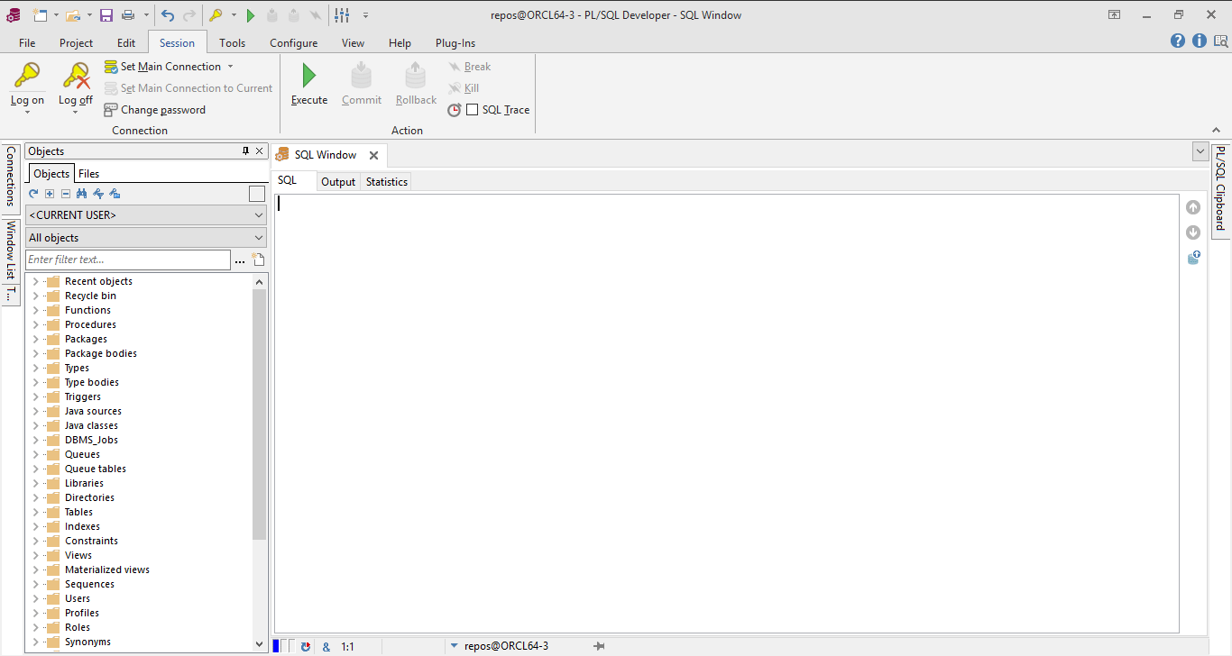
Select * from Syllabus4 where
"Generic" = (Class/Method) and
"Collection" in(
List --(ArrayList / Vector / LinkedList)
Set --HashSet / HashMap / LinkedHashMap)
Map --HashMap / Hashtable / LinkedHashMap / TreeMap)
Functional --(Hash method / Equals / Comparator / Comparable / Iterator) ) or
Date & Time API in(
Old version
New version (JAVA 8) )
}

Slide 7
Syllabus5 {
public class
Stream API (JAVA 8)
Lambda functions;
Stream Pipeline;
Optional;
I/O
Character Streams and Byte Streams;
NIO (JAVA 8);
"Concurrency"
Thread/Runnable;
Synchronized;
Concurrent Collections;
}

Slide 8
Select * from Syllabus6 where
JDBC in (
Statement Interface
ResultSet Interface
Querying the Database
Updating the Database ) and
"Reflection" = true and
"Annotation" = false or
Localization = Resource Bundles and
Transaction = (Pessimistic and optimistic locking)
}

